Slide 1
Ttc総会 業務紹介
220 加藤 稔朗

Slide 2
目次
概要
G-React
インターン生のサポート
FXSS
今後の成長

Slide 3
概要
目次 | 期間 | 部署
G-react | 7月下旬～9月中旬 | 戦略技術部
インターン生のサポート | 8月上旬～9月上旬 | 技術支援部
FXSS | 9月中旬～現在進行中 | 第4開発部
Notes:
業務に携わった期間

Slide 4
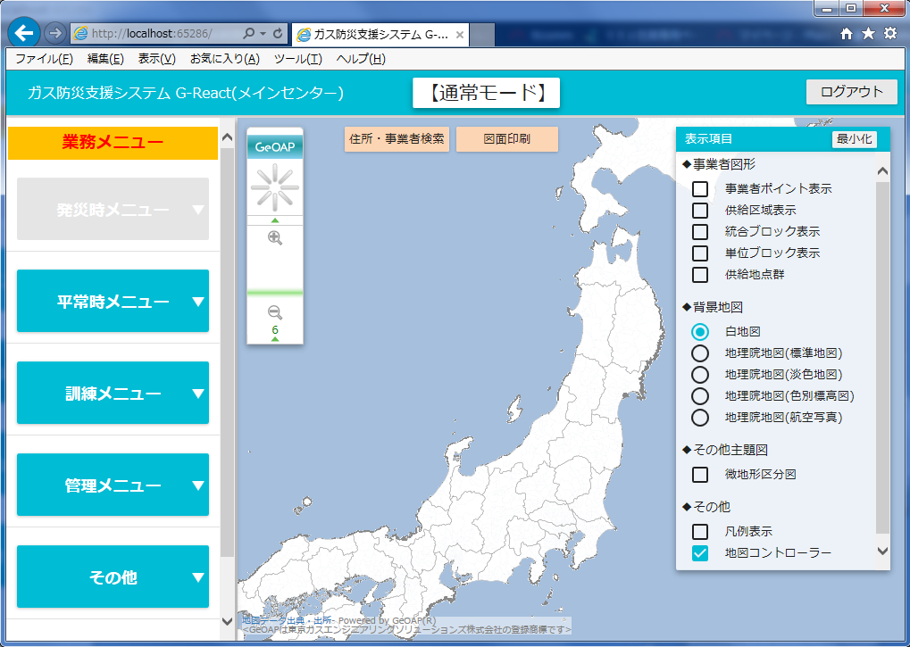
G-React
業務期間
7月下旬～9月中旬
G-Reactとは
どのガス会社がどこの地域にガスを供給しているのか
及びガスの供給状態などを表示できるアプリ
Notes:
業務に携わった期間

Slide 5
G-React
業務内容
①C#とTypeScriptを用いたコーディング

Slide 6
G-React
得られたこと
①コーディング能力
②質問の質が向上
Notes:
①コーディング能力
C#とTypeScriptのおおよその動きを予想することができるようなった
「こういう書き方もできるんだ」という新しい発見をすることができた
②質問の質が向上
わからないところを聞いているうちに、「この条件が整っていて動かない」や「このパターンを試してみてできなかった」など、
わからない部分の説明がうまくなった

Slide 7
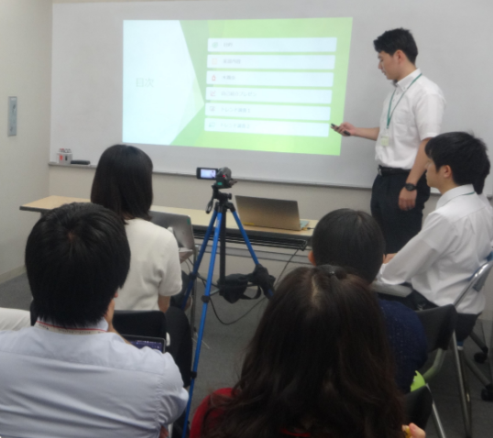
インターン生のサポート
業務期間
8月上旬～9月上旬

Slide 8
インターン生のサポート
業務内容
①インターン生が使用するツールの説明
②インターン生の発表のレビュー
その他:お祭り・ビュートローバー

Slide 9
インターン生のサポート
得られたこと
①振り返りの体験
②いつもと違う立場の人との交流
Notes:
①振り返りの体験
「もっとこうすればより伝わった」、「次からはこうしよう」などの次に活かせるような意見を交換することができた
②コミュニケーション能力
いつもと違う立場の人と話すことで新しいコミュニケーションをとることができた

Slide 10
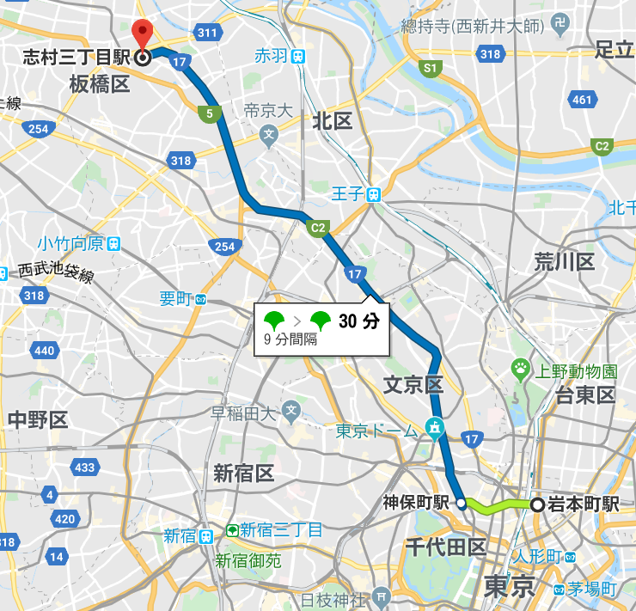
FXSS(常駐)
業務期間
9月中旬～現在進行中
勤務場所:秋葉原→板橋

Slide 11
FXSS
業務内容
①機能仕様書作成
②テスト仕様書作成
③テスト
④運用
定形業務外：説明書作成

Slide 12
FXSS
得られたこと
①機能仕様書作成
②テスト仕様書作成
③テスト
④運用
の知識及び経験

Slide 13
今後の成長
①開発力
②運用視点
Notes:
最後に今後自分がどのように成長していきたいのか話します
最も大きく成長させたいと思ったのはこの2つです
開発力においてはまず、書き方によってどのようなメリットとデメリットがあるのか覚えたいです。
ちょうど今、skeltonというアプリを開発していて、それを本社にいる第4開発部のメンバーでレビューを行い、「この書き方」「その書き方だと容量が大きくなる」などメリットとデメリットを教えてもらっています。
運用に関しては、よりよい運用方法がないか？またその改善点をどうするか？などを判断できるようになりたいと思っています。

Slide 14
ご清聴ありがとうございました

